Slide 1

Разработил:
Владимир Стоянов
БИС, 3-ти курс, гр. 53
Варна, ноември 2014 г.

Slide 2
RAM волтажи

Slide 3
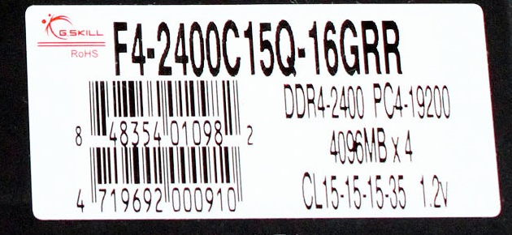
Волтаж на RAM?
Измерва подаваното количество електричество към основната памет, от там и нейната зависимост – тя функционира само под напрежение.
Напредъкът на технологиите се отразява върху RAM паметите; всяко следващо поколение работи със все по–малко миливолтове.
Маркировка за оперативен волтаж

Slide 4
Промяна на волтажа през поколенията

Slide 5

Защо?
По–лесно и евтино управление на подавания волтаж към паметта.
Намаля отделяната топлина.
Пести електричество:
Особено важно при мобилните компютри – според поколението, занижаването на волтажа рефлектира върху възможностите за автономна работа. При DDR добавя средно 9 минути, докато при DDR3 удължава живота със 27 минути.

Slide 6
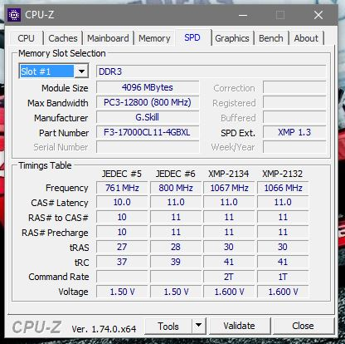
Профили
Стандартните волтажи се приемат от JEDEC – компанията разработва отворени стандарти. Производителите спазват тези спецификации, за да постигат пълна съвместимост.
XMP - Extreme Memory Profile – разширение на JEDEC, разработено от Intel.

